Slide 1
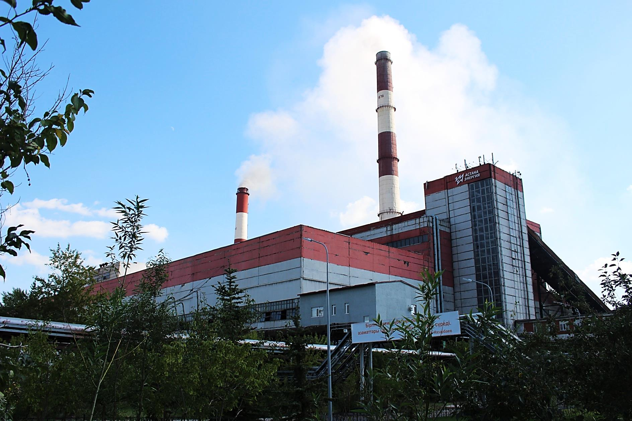
Отчет АО «Астана-Энергия» по итогам полугодия 2021 года
по предоставлению регулируемой услуги по производству тепловой энергии перед потребителями и иными заинтересованными лицами
г. Нур-Султан 2021 г.

Slide 2
Общая информация об АО «Астана-Энергия»
Основными видами деятельности АО «Астана-Энергия» являются производство и реализация тепловой и электрической энергии.
Согласно местному разделу Государственного регистра субъектов естественных монополий по городу Нур-Султан АО «Астана-Энергия» по деятельности по производству тепловой энергии является субъектом естественной монополии.
В состав АО «Астана-Энергия» входят: ТЭЦ-1, ТЭЦ-2 и угольные Районные котельные.
На ТЭЦ-1 находятся в эксплуатации 3 энергетических котла, 7 водогрейных котлов, 3 турбоагрегата. На ТЭЦ-2 - 8 энергетических котлов, 6 водогрейных котлов и 6 турбоагрегата. На Районной котельной, работающей на угле, - 37 котлов.
Штатная численность работников АО «Астана-Энергия» на 01.06.2021г. составила 1 538 человек, в том числе производственного персонала 1 356 человек, административного персонала – 182 человек.
Наименование | Электрическая мощность, МВт |  | Тепловая мощность, Гкал/ч
 | Установленная мощность | Располагаемая мощность | Установленная мощность | Располагаемая мощность в горячей воде
АО «Астана-Энергия», в т.ч. | 622 | 601 | 3 032,4 | 2 745,54
ТЭЦ-1 | 22 | 21 | 871,6 | 744
ТЭЦ-2 | 600 | 580 | 2 106 | 1 965
Районные котельные | - | - | 54,8 | 36,54

Slide 3
Характеристика основного оборудования ТЭЦ-1
Станционный номер | Тип оборудования | Год начала работы | Производительность | Наработка оборудования на 01.07.2021 г. | Степень износа оборудования
I | Котлы энергетические (паровые)
1 | Е - 65 - 3,9-440 КТ | 1999 | 75 т/ч | 85 623 час | 40,2%
2 | Е - 65 - 3,9-440 КТ | 2000 | 75 т/ч | 81 887 час | 39,9%
3 | Е - 65 - 3,9-440 КТ | 2011 | 65 т/ч | 47 052 час | 37,7%
II | Турбины
1 | Р - 4 - 3,4 /0,5 - 1 | 2015 | 39,6 т/ч (24,7 Гкал/ч) | 32 123 час | 12,1%
2 | Р - 6 - 3,4/0,5 - 1 | 2007 | 58,36 т/ч (36,7 Гкал/ч) | 67 925 час | 27,4%
3 | Р - 12 – 3,4/0,5 - 1 | 2019 | 114,7 т/ч (70,2 Гкал/ч) | 8 377 час | 4,1%
III | Котлы водогрейные
4 | КВ -Т - 128 - 150 | 2006 | 110 Гкал/ч | 39 636 час | 59,2%
5 | КВ -Т - 128 - 150 | 2014 |  | 14 894 час | 18,8%
6 | КВ -Т - 128 - 150 | 2018 |  | 8 842 час | 11,2%
7 | КВ -Т - 128 - 150 | 2015 |  | 14 029 час | 12,8%
8 | ПТВМ - 100 | 1971 | 100 Гкал/ч | 67 234 час | 43,3%
9 | ПТВМ - 100 | 1973 |  | 52 588 час | 38,6%
10 | ПТВМ - 100 | 1977 |  | 42 756 час | 55,3%

Slide 4
Характеристика основного оборудования ТЭЦ-2
Станционный № | Тип оборудования | Год начала работы | Производительность | Наработка оборудования на 01.07.2021 г. | Степень износа оборудования
I | Котлы энергетические (паровые)
1 | БКЗ - 420 - 140 - 5 | 1979 | 420 т/ч | 219 682 час | 73,3%
2 | БКЗ - 420 - 140 - 5 | 1980 |  | 200 097 час | 69,4%
3 | БКЗ - 420 - 140 - 5 | 1983 |  | 195 546 час | 57,8%
4 | БКЗ - 420 - 140 - 5 | 1986 |  | 185 117 час | 61,7%
5 | БКЗ - 420 - 140 - 5 | 1992 |  | 150 093 час | 50,1%
6 | БКЗ - 420 - 140 - 5А | 2008 |  | 85 782 час | 34,1%
7 | Е - 550 - 13,8 - 560 КТ | 2016 | 550 т/ч | 30 726 час | 11,1%
8 | Е - 550 - 13,8 - 560 КТ | 2021 | 550 т/ч | 2 466 час | 0,9%
II | Турбины
1 | ПТ 80/100 - 130/13 | 1979 | 470 т/ч (180 Гкал/ч) | 297 716 час | 84,1%
2 | ПТ 80/100 - 130/13 | 1980 |  | 285 238 час | 76,6%
3 | ПТ 80/100 - 130/13 | 1983 |  | 262 519 час | 92,5%
4 | Т - 120/130 - 130 - 8 | 2006 | 515 т/ч (188 Гкал/ч) | 113 041 час | 50,7%
5 | Т - 120/130 - 130 – 8 МО | 2015 | 520 т/ч (188 Гкал/ч) | 51 074 час | 22,9%
6 | Т - 120/130 - 130 – 8 МО | 2021 | 521 т/ч (188 Гкал/ч) | 3 739 час | 1,6%
III | Котлы водогрейные
1 | КВ - Т - 139,6 - 150 | 2012 | 120 Гкал/ч | 20 455 час | 40,5%
 |  |  |  | 18 465 час | 58,5%
2 | КВ - Т - 139,6 - 150 | 2012
 |  |  |  | 12 873 час | 47,9%
3 | КВ - Т - 139,6 - 150 | 2012
 |  |  |  | 19 134 час | 41,3%
4 | КВ - Т - 139,6 - 150 | 2012
 |  |  |  | 7 567 час | 25,2%
5 | КВ - Т - 139,6 - 150 | 2016
 |  |  |  | 11 916 час | 39,7%
6 | КВ - Т - 139,6 - 150 | 2016

Slide 5
Информация об исполнении утвержденной инвестиционной программы
Инвестиционная программа АО «Астана-Энергия» по производству тепловой энергии утверждена приказом уполномоченного органа на 2018-2022 годы на общую сумму 4 689,5 млн. тенге.
Утвержденная сумма выполнения инвестиционных мероприятий на 2021 год составляет 976,6 млн. тенге в количестве 24 мероприятия.
Реализация утвержденной инвестиционной программы осуществляются за счет амортизационных отчислений и прибыли, учтенных в тарифе на производство тепловой энергии.
С учетом сезонности оказываемой услуги по производству тепловой энергии основной объем выполнения инвестиционных мероприятий по Обществу приходится на III-IV квартал календарного года.
За первое полугодие 2021 года по утвержденной инвестиционной программе выполнено всего 6 мероприятий на сумму 30,8 млн. тенге.
№ п/п | Наименование | Источники финансирования | План на 2021 г., тыс. тг. | Факт за полугодие 2021г., тыс. тг.
1 | Мероприятия инвестиционной программы | Всего | 976 569 | 30 840
 |  | заемные средства | - | -
 |  | собственные средства | 976 569 | 30 840
1.1 | Капитальный ремонт |  | 139 429 | 0
1.2. | Реконструкция, модернизация |  | 88 491 | 0
1.3 | Приобретение основных средств |  | 748 649 | 30 840

Slide 6
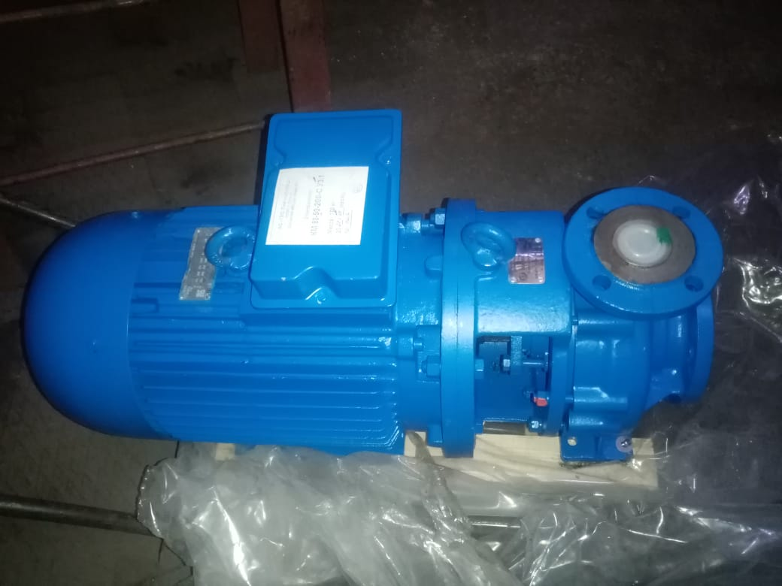
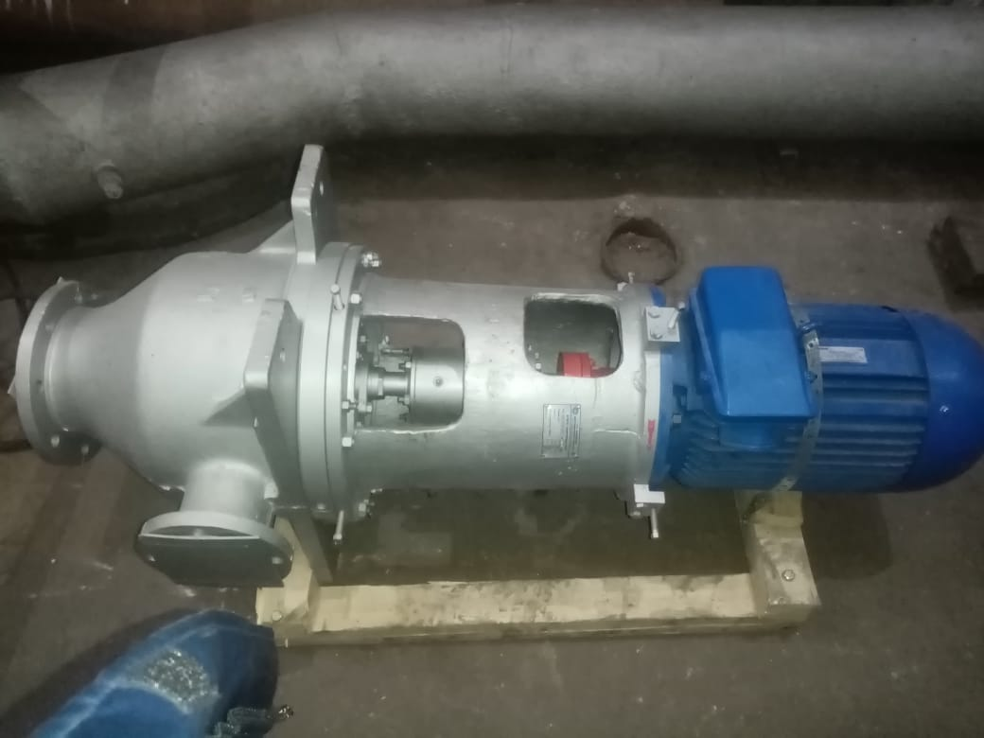
2. Информация об исполнении утвержденной инвестиционной программы
По ТЭЦ-1 выполнено 4 мероприятия на сумму 7,6 млн. тенге, в том числе покупка насоса питьевой воды в комплекте с электродвигателем в количестве 1 штук, который позволит обеспечить стабильность подпитки градирни водой и повышение надежности работы оборудования ТЭЦ-1, выполнена покупка насосов конденсата бойлеров в комплекте с электродвигателем в количестве 2 штуки, для обеспечения отвода конденсата с бойлеров и повышения надежности работы оборудования ТЭЦ-1.
Насос питьевой воды КМ-80-50-200
Насос конденсата бойлеров КСВ-125-55

Slide 7
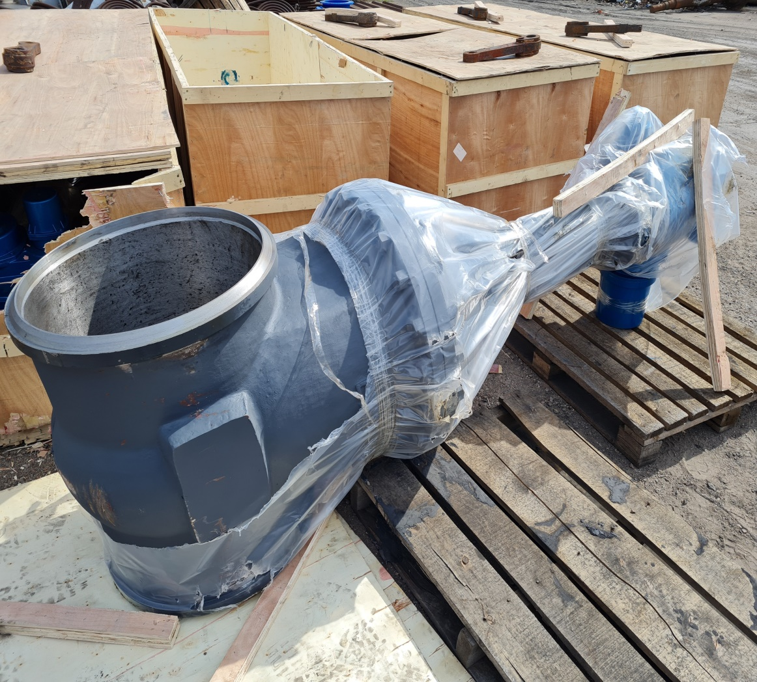
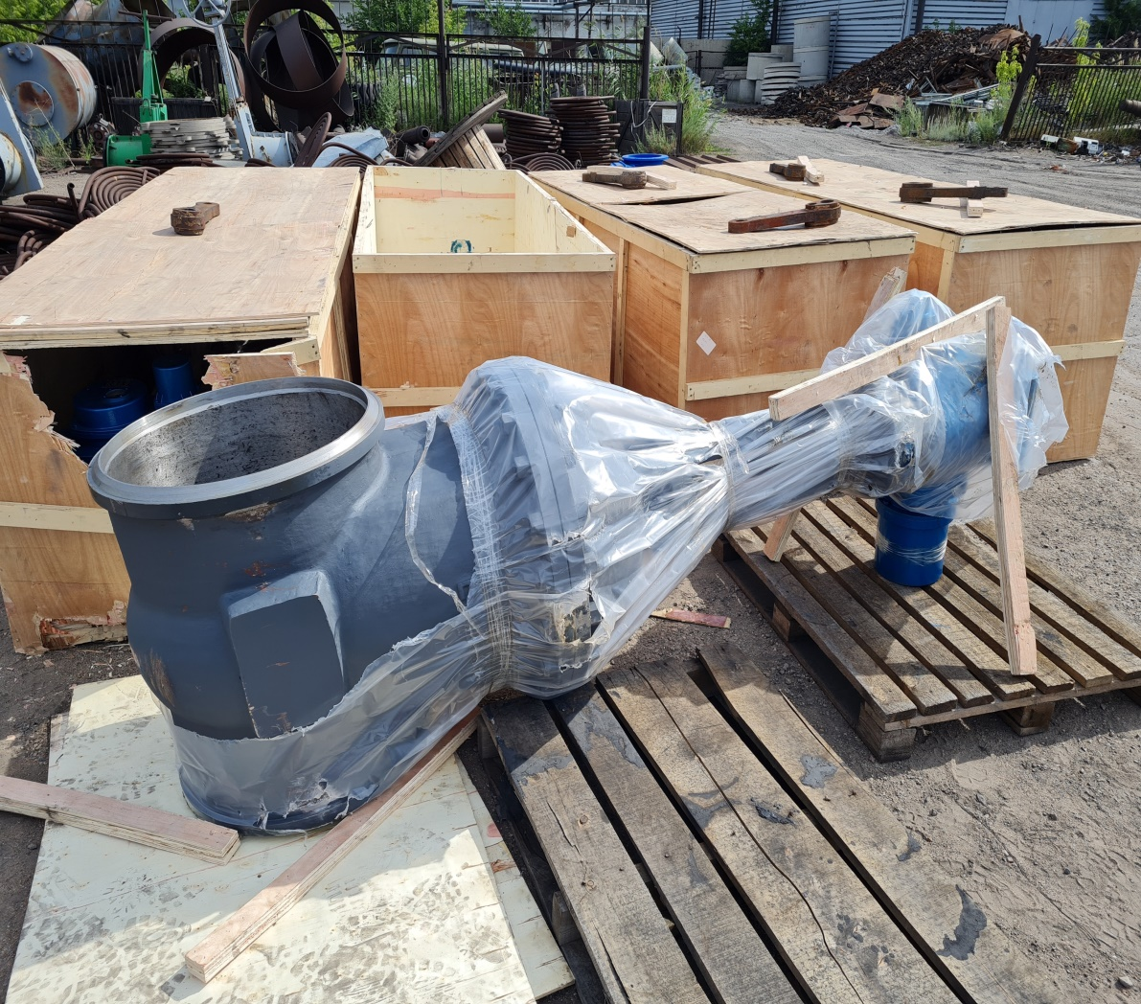
Информация об исполнении утвержденной инвестиционной программы
По ТЭЦ-2 выполнено 1 мероприятие на сумму на сумму 10,3 млн. тенге по приобретению задвижки клиновой для снижения износа основных средств и обеспечения бесперебойной работы пиковых бойлеров машинного зала.
Задвижка клиновая с электроприводом Ду-600, Ру-25, Т-320

Slide 8
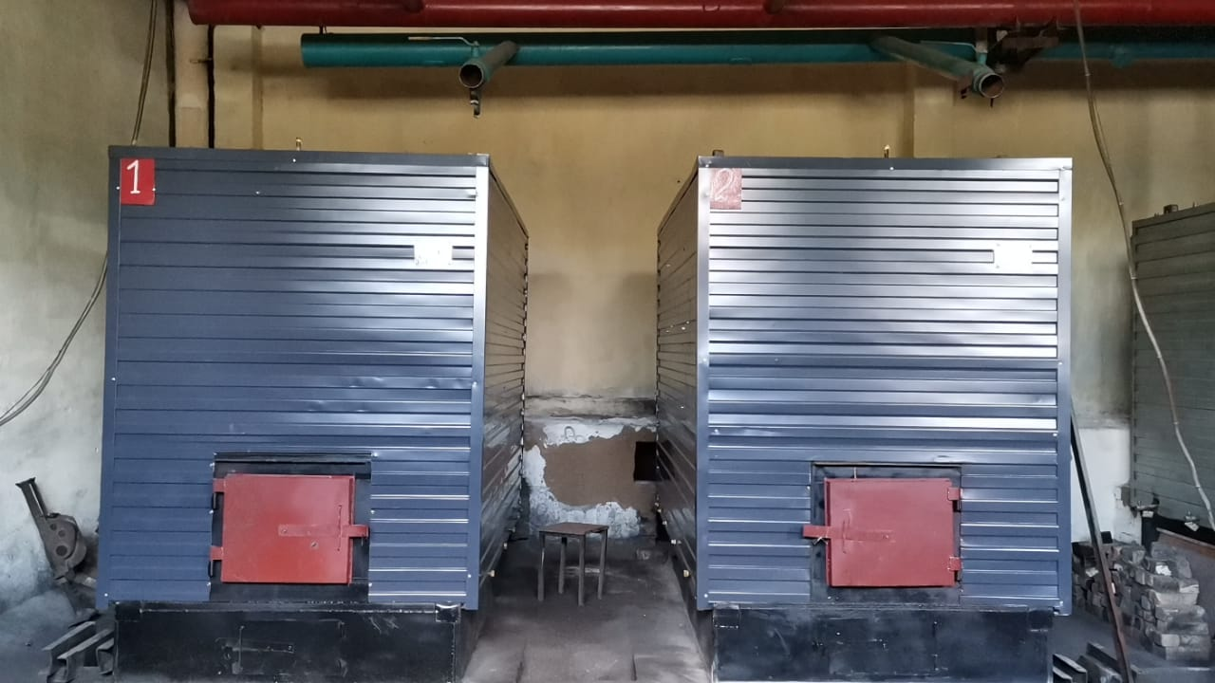
Информация об исполнении утвержденной инвестиционной программы
По угольным Районным котельным выполнено 1 мероприятие на сумму 13 млн. тенге. Выполнена замена водогрейных котлов в количестве 4 штук, что обеспечило надежную работу оборудования в отопительный период.
Котлы КВр-1,45

Slide 9
Информация об исполнении утвержденной тарифной сметы
№ п/п | Наименование | Единица измерения | Предусмотрено в утвержденной тарифной смете | Фактически сложившиеся показатели тарифной сметы | % выполнения
I | Затраты на производство товаров и предоставление услуг, всего | тыс. тенге | 12 275 165,2 | 7 371 113,0 | 60,0%
1 | Материальные затраты, всего | тыс. тенге | 8 279 988,7 | 5 435 548,0 | 65,6%
2 | Расходы на оплату труда, всего | тыс. тенге | 1 122 934,8 | 723 983,3 | 64,5%
3 | Амортизация | тыс. тенге | 846 614,0 | 460 657,6 | 54,4%
4 | Ремонт, всего | тыс. тенге | 991 029,9 | 279 335,1 | 28,2%
5 | Прочие затраты, всего | тыс. тенге | 774 111,3 | 326 833,4 | 42,2%
6 | Плата за эмиссии в окружающую среду | тыс. тенге | 260 486,5 | 144 755,6 | 55,6%
II | Расходы периода, всего | тыс. тенге | 698 848,8 | 289 186,1 | 41,4%
7 | Общие и административные расходы, всего | тыс. тенге | 698 848,8 | 289 186,1 | 41,4%
8 | Расходы на оплату труда, всего | тыс. тенге | 350 256,9 | 145 752,4 | 41,6%
9 | Амортизация | тыс. тенге | 45 246,2 | 34 449,6 | 76,1%
10 | Налоги | тыс. тенге | 164 528,1 | 43 501,7 | 26,4%
11 | Прочие расходы, всего | тыс. тенге | 138 817,6 | 65 482,4 | 47,2%
III | Всего затрат | тыс. тенге | 12 974 014,0 | 7 660 299,2 | 59,0%
IV | Всего доходов | тыс. тенге | 13 058 722,7 | 9 161 180,6 | 70,2%
V | Объем оказываемых услуг | Гкал | 6 823 857,0 | 4 787 181,1 | 70,2%
VI | Тариф (без НДС) | тенге/Гкал | 1 913,69 | 1 913,69

Slide 10
Информация об исполнении утвержденной тарифной сметы

Slide 11
Информация по затратам на топлива
В структуре тарифной сметы по производству тепловой энергии за полугодие 2021 года доля затрат по топливу составляет 65%.
Единственным поставщиком энергетического угля для ТЭЦ-1 и ТЭЦ-2 является ТОО «Богатырь Комир». Цена поставщика энергетического угля с 1 января 2020 года по 30 апреля 2021 года составляла в размере 2 133 тенге за 1 тонну без НДС и с 1 мая 2021 года снижена до 2 044 тенге за 1 тонну без НДС или на 4,2%.
Провозная плата (ж/д тариф) по углю ТЭЦ-1 (со ст.Екибастуз 2 – до ст. Нур-Султан) с 1 января 2021 года составляет 1 165 тенге/тонна без НДС, по ТЭЦ-2 (со ст. Екибастуз 2 – до ст. Сороковая) – 1 123 тенге/тонна без НДС, что больше на 4,9% в сравнении с фактом 2020 года – 1 111 тенге/тонна для ТЭЦ-1 и 1 071 тенге/тонна для ТЭЦ-2. Поставщиком данной услуги в 2021 году является АО «Қазтеміртранс».
Цена поставщика топочного мазута для ТЭЦ-1 и ТЭЦ-2 в период ОЗП 2020-2021 годов составила в размере 51 785,71 тенге/тонна с НДС. Единственным поставщиком топочного мазута является ТОО «Petroleum Operating».
Цена продавца коммунально-бытового угля для Районной котельной в 2021 году составиляет 8 897 тенге/тонна без НДС – продовец ТОО «Угольный двор», что ниже на 0,2% в сравнении с фактом 2020 года – 8 917 тенге/тонна без НДС.
Цена товарного газа АО «КазТрансГаз Аймак» в I-полугодии 2021 года составила 30 910,02 тенге за тысячу куб.м.
Наименование | Расход угля на производство тепловой энергии |  | Расход мазута на производство тепловой энергии |  | Расход товарного газа на производство тепловой энергии
 | тонн | тыс. тенге | тонн | тыс. тенге | тонн | тыс. тенге
АО «Астана-Энергия», в т.ч. | 1 314 160 | 4 356 838 | 3 871 | 277 002 | 11 719 | 362 234
ТЭЦ-1 | 300 552 | 1 006 630 | 2 213 | 169 996 | 11 719 | 362 234
ТЭЦ-2 | 1 001 176 | 3 239 866 | 1 658 | 107 006 | - | -
Районные котельные | 12 432 | 110 342 | - | - | - | -

Slide 12
Информация об объемах предоставленной регулируемой услуги по производству тепловой энергии и проводимая работа с потребителями тепловой энергии
Объем отпуска тепловой энергии за полугодие 2021 года составила 4 787 181 Гкал.
Потребителями услуги по производству тепловой энергии АО «Астана-Энергия» являются юридические лица, и основными потребителями отпущенного тепла являются: ТОО «Астанаэнергосбыт» и АО «Астана-Теплотранзит».
Отпуск тепловой энергии осуществляется в соответствии с утвержденной «Режимной картой работы системы теплоснабжения города Нур-Султан в отопительном периоде».
Отпуск тепловой энергии в сети АО «Астана-Теплотранзит» производится на основании приборов автоматизированной системы коммерческого учета тепловой энергии.

Slide 13
8. Информация о перспективах деятельности (планы развития)
№ п/п | Наименование оборудования | Год ввода в эксплуатацию | Заказчик выполнения работ по реконструкции котлов
I | Газификация ТЭЦ-1 |  | ГУ «Управление топливно-энергетического комплекса и коммунального хозяйства города Нур-Султан»
1 | Е - 65 - 3,9 - 440 КТ ст.№1 | До начало отопительного периода 2022-2023 годов
2 | Е - 65 - 3,9 - 440 КТ ст.№2
3 | Е - 65 - 3,9 - 440 КТ ст.№3
4 | КВ - Т - 128 - 150 ст.№4 | До начало отопительного периода 2021-2022 годов
5 | КВ - Т - 128 - 150 ст.№5
6 | КВ - Т - 128 - 150 ст.№6
7 | КВ - Т - 128 - 150 ст.№7
8 | ПТВМ - 100 ст.№8 | Ноябрь 2020 года
9 | ПТВМ - 100 ст.№9
10 | ПТВМ - 100 ст.№10
II | Газификации ВКЦ ТЭЦ-2
1 | КВ - Т - 139,6 - 150 ст.№1 | Ноябрь 2020 года
2 | КВ - Т - 139,6 - 150 ст.№2 | До начало отопительного периода 2021-2022 годов
3 | КВ - Т - 139,6 - 150 ст.№3
5 | КВ - Т - 139,6 - 150 ст.№5
6 | КВ - Т - 139,6 - 150 ст.№6

Slide 14
Спасибо за внимание !

